Slide 1

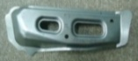
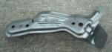
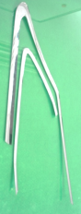
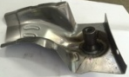
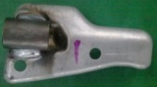
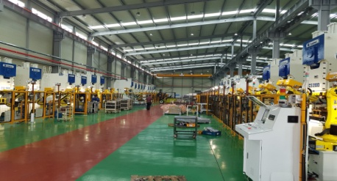
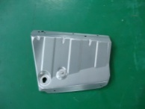
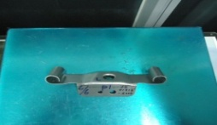
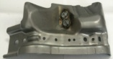
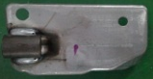
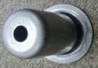

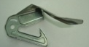
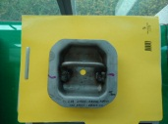
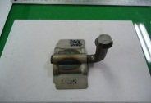
유성정밀공업㈜
www.yusung.biz
회사소개
• 대 표 자 : 박만희
• 대표전화 : 053-581-0684
주 생산품
• 자동차 차체 부분품(브라켓류)
• 자동차 범퍼 모듈
• 자동차 글라스 몰딩
주요현황
• 1987.07 유성공업사설립
• 1999.10 법인전환
• 2005.12 대구광역시 선도기업 선정
• 2007.05 대구광역시 우수기업 선정
• 2008.09 대구달성2차산업단지 이전
• 2013.04 정보화경영체제 인증
• 2016. 08 본사 증축동 준공
• 2016. 09 뿌리기술 전문기업 지정
• 2016. 12 대구광역시 스타기업 100 선정
•2016.12 올해의 중소기업상 수상
보유기술
• 가스스프링을 이용한 연속금형의 디프드로잉 성형홀더 지지구조 기술
• 냉간압연강판을 이용한 단관 성형제조 기술
• 자동차용 엔진마운트의 하우징 자동제조기술
• 자동탭핑기에서의 탭핑검사기술
• 고장력 강판소재의 스트레치 포밍 작업시 인장 및 압축응력에 의한 소재의 균열방지 기술
• 프레스/용접공정 연계 생산기술
프레스 품목
용접 품목
생산라인 전경(2공장)
필요기술
• 성형해석에 기초한 Progressive 금형 제작 기술
• 프레스/용접 연계제조공정 구성 기술
• smart factory 구축을 위한 전산화 기술
담당자 임원실 박종탁 상무이사 010-2502-7558 parkmanh@hanmail.net

